Slide 1
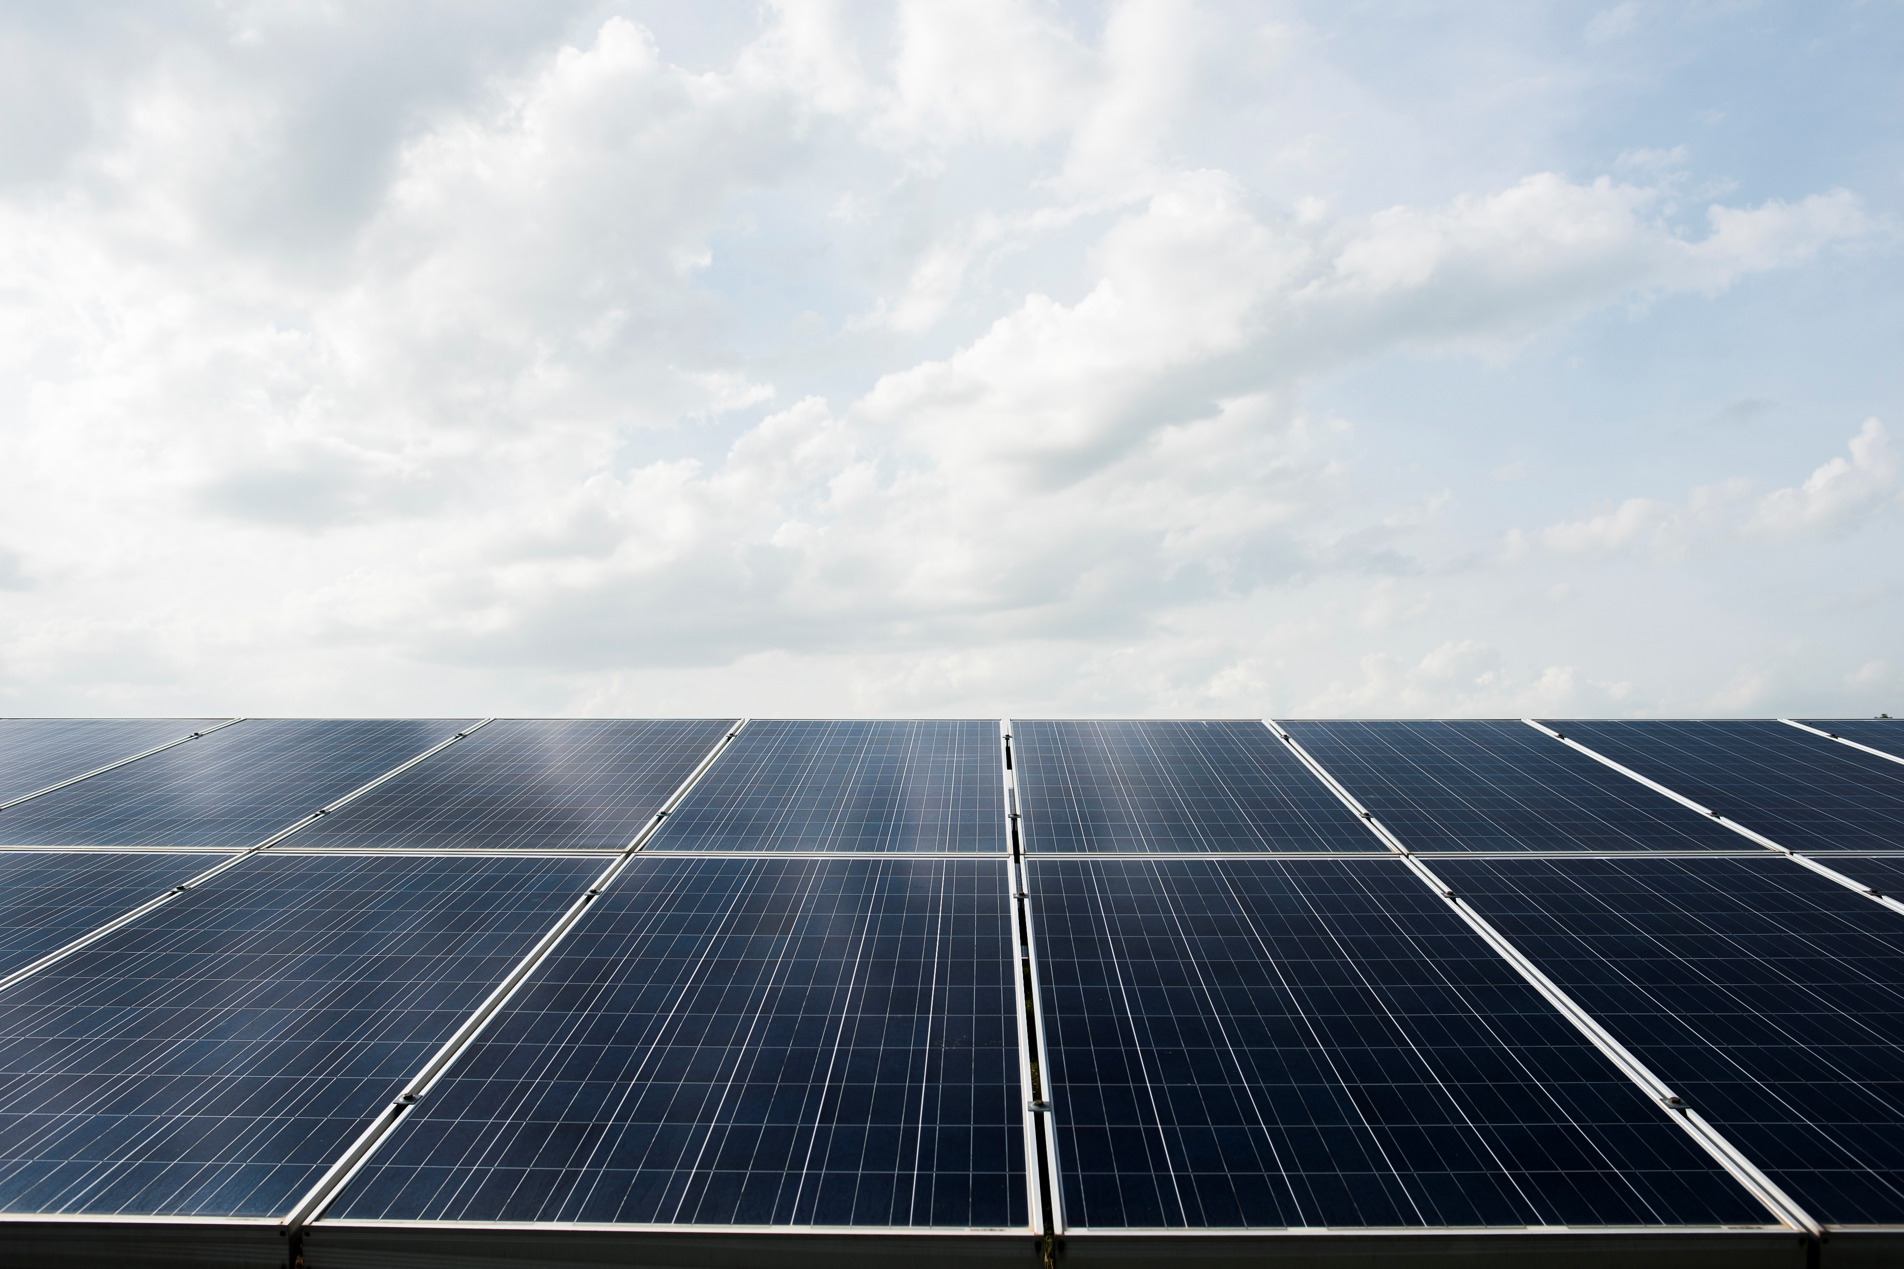
VOLTSOLAR

Slide 2
CONTEXTUALIZAÇÃO
O projeto consiste em utilizar o máximo da funcionalidade de uma placa solar, utilizando o máximo do potencial de captação de energia, fazendo ela rotacionar de acordo com o posicionamento do sol com o sensor de luminosidade, assim descartando a necessidade do painel ser maior para captar mais energia.

Slide 3
SOBRE A VOLTSOLAR
Um grupo de jovens, criaram a VoltSolar com o intuito de levar a energia para todo o Brasil, adaptaram algo que já era muito bom, que é o painel solar, e fizeram com que esse produto pudesse gerar e armazenar energia não só de dia, mas também de noite.

Slide 4
NEGÓCIO
A iniciativa da VoltSolar é explorar caminhos e possibilidades para desenvolver negócios que impactam positivamente a vida de todos. Apostamos na tecnologia, e nossa maior ambição é que todos os consumidores do Brasil tenham acesso a energia solar.

Slide 5
Usufruir o máximo da tecnologia trazendo qualidade e muitos benefícios, não só para nossos clientes, mas também para todos em nossa volta
MISSÃO
VISÃO
Ter reconhecimento por trazer ainda mais economia e sustentabilidade com nossos sensores
VALORES
Sustentabilidade
Ética
Tecnologia
Qualidade
Resultado

Slide 6
PÚBLICO ALVO
Empresas que fabricam painéis solares
Empresas que instalam os painéis

Slide 7
VANTAGENS
A maior vantagem desse projeto é que, quem utilizar nosso produto vai obter 100% de aproveitamento de energia gerada
Exige manutenção mínima
A cada dia os painéis ficam mais potentes

Slide 8
O MERCADO DE ENERGIA SOLAR EM 2020
5000
HÍDRICA – 61,1%
4.899
4.460
4000
EÓLICA – 8,6%
2.226
(45%)
A MATRIZ ELÉTRICA BRASILEIRA
3000
1.987
(45%)
BIOMASSA – 8,4%
2.412
GÁS NATURAL – 7,5%
2000
588
(24%)
2.673
(55%)
PETRÓLEO – 5,1%
1.159
2.474
(55%)
1000
1.824
(76%)
CARVÃO MINERAL – 2,0%
191
(16%)
SOLAR FOTOVOLTAICA 1,5%
42
93
191
(84%)
NUCLEAR – 1,1%
7
9
21
0
IMPORTAÇÃO – 4,6%
2014
2015
2016
ATÉ 2012
2013
2017
2018
2019
02/2020
GERAÇÃO CENTRALISADA
GERAÇÃO DISTRIBUÍDA
TOTAL
OUTROS FÓSSEIS – 0,1%
UNDI-ELÉTRICA – 0,00003%

Slide 9
POTÊNCIA SOLAR FOTOVOLTAICA INSTALADA NO BRASIL
GERAÇÃO CENTRALIZADA
2.673,3 MW
MICRO E MINIGERAÇÃO DISTRIBUÍDA
2.225,8 MW
POTÊNCIA OPERACIONAL TOTAL
4.899,1 MW

Slide 10



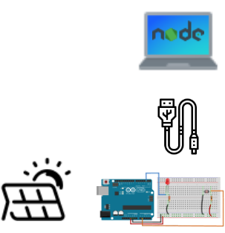
DESENHO DE SOLUÇÃO - LLD
CLIENTE
CELULAR
JAVASCRIPT
CSS
SERVIDOR EM NUVEM
ROTEADOR
MICROSOFT AZURE
GRÁFICO DASHBOARD
SERVIDOR DE APLICAÇÃO
NOTEBOOK
JAVASCRIPT
SENSOR
MySQL Server
NODEJS
CABO USB
PLACA SOLAR
ARDUINO UNO
PROTOBOARD

Slide 11

DESENHO DE SOLUÇÃO - HLD
PLACA SOLAR
Sensor de luminosidade para mover a placa solar em direção da luz
Armazenamos todos dados no Microsoft Azure
DashBoard será exibido para o cliente
Registramos esses dados no banco de dados
Utilizamos o Arduino para captador os dados

Slide 12
GRÁFICO QUARTIL
LUMINOSIDADE
QUARTIS | NÍVEL DE CAPTAÇÃO | SITUAÇÃO | VALORES(Im)
1º quartil | 100% | Excelente | 3000
 | 85% | Ótimo | 2700
2º quartil | 70% | Bom | 2400
 | 55% | Médio | 2100
3º quartil | 40% | Alerta | 1800
4º quartil | 25% | Crítico | 1500

Slide 13
BANCO DE DADOS – MODELO CONCEITUAL
idPlaca
idEmpresa
Tipo
Placa
(1,n)
Possui
(1,1)
Empresa
CNPJ
Wats
Telefone
Setor
Email
(1,1)
(1,1)
Possui
Pertence à
(1,n)
(1,n)
idUsuário
idSensor
Usuário
Nome
primeiroNome
Sensor
Telefone (1,n)
Sobrenome
(1,1)
CPF
Relacionado à
Email
(1,n)
Senha
idDados
Captação
Dados do Sensor
Data
Hora
Posição

Slide 14
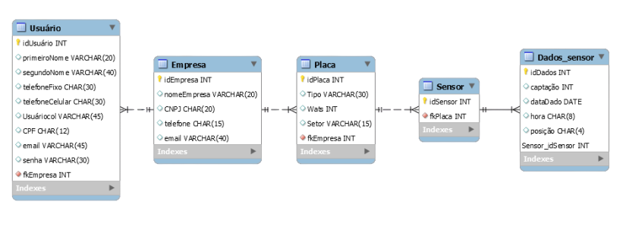
BANCO DE DADOS – MODELO LÓGICO

Slide 15
BACKLOG
Requisito | Classificação | Sprint
Banco de dados | Essencial | 1
Contextualização | Essencial | 1
Simulador Financeiro | Essencial | 1
O sensor deve captar a luz solar | Essencial | 1
O sistema deve redirecionar o painel | Essencial | 1
Painel deve ter estrutura para movimentação | Essencial | 1
PPT apresentação | Essencial | 1
LLD | Essencial | 2
HLD | Essencial | 2
Cadastro/Login do site | Essencial | 2
Site institucional | Essencial | 2
Barra de menu | Importante | 2
Requisito | Classificação | Sprint
Rodapé | Desejável | 2
Suporte/Feedback do cliente | Desejável | 2
Gráficos no Site | Essencial | 2
aba de perfil para o cliente | Essencial | 2
Os dados do site deve se basear no BD | Essencial | 2
O sistema deve mandar os dados para o BD | Essencial | 2
Manual de instalação | Essencial | 3
Ferramenta de Helpdesk | Essencial | 3
Hospedar o site | Essencial | 3
Planilha de homologação do projeto | Essencial | 3
Modelagem lógica e conceitual no projeto | Essencial | 3
Fluxograma do Processo de Atendimento e Suporte ao Cliente | Essencial | 3

Slide 16
PLANILHA DE RISCOS
ID | DESCRIÇÃO DE RISCO | PROBABILIDADE (P) 1 - BAIXA 2 - MÉDIA 3 - ALTA | IMPACTO (I) 1 – BAIXO 2 – MÉDIO 3 - ALTO | FATOR DE RISCO (P) X (I) | AÇÃO -EVITAR -MITIGAR | COMO
1 | PERDER UM INTEGRANTE | 1 | 3 | 3 | MITIGAR | MOTIVÁ-LO A CONTINUAR NO PROJETO
2 | DIFICULDADE DE COMUNICAÇÃO ENTRE INTEGRANTES DA EQUIPE | 1 | 2 | 2 | MITIGAR | AGENDAR REUNIÕES FREQUENTES
3 | FALTA DE COMPROMETIMENTO COM AS ENTREGAS DO PROJETO | 2 | 3 | 6 | EVITAR | SEGUIR O MODELO DE SPRINT BACKLOG
4 | FALTA DE ORGANIZAÇÃO NA APRESENTAÇÃO | 1 | 3 | 3 | MITIGAR | ENSAIOS ANTECIPADOS
5 | INTEGRANTE PERDER SUA PARTE NO PROJETO SEM TER BACKUP | 1 | 3 | 3 | EVITAR | UPAR BACKUP DE QUALQUER ATUALIZAÇÃO FEITA NO PROJETO
6 | TROCA NA FERRAMENTA DE GESTÃO | 1 | 2 | 2 | MITIGAR | DEFINIR UMA FERRAMENTA A E B PARA QUALQUER IMPREVISTO
7 | FALTA DE CONHECIMENTO FORA DA AREA PRODUZIDA | 2 | 2 | 4 | EVITAR | INTERAÇÃO ENTRE OS MENBROS SOBRE CADA PARTE FEITA
IMPACTO
ALTO (3)
3
6
9
MÉDIO (2)
2
3
6
BAIXO (1)
1
2
3
POUCO PROVÁVEL (1)
PROVÁVEL (2)
MUITO
PROVÁVEL (3)
PROBABILIDADE

Slide 17
Obrigado(a) pela atenção de todos!

